Slide 1
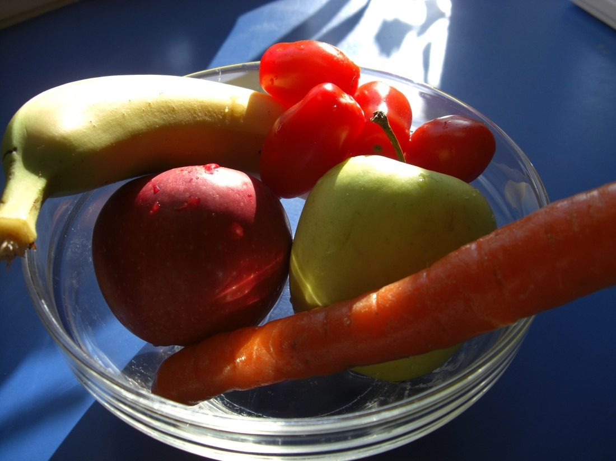
Fólkaheilsuráðið
N=539 í 2014
N=549 í 2013
N=569 í 2012
N=535 í 2011
N=528 í 2010
N=549 í 2009
N=547 í 2008
N=555 í 2007
N=530 í 2006
N=516 í 2005
N=533 í 2004
N=528 í 2003
N=528 í 2002

Slide 2
Grundarlag
Frágreiðingin er grundað á telefonkanning, sum Gallup Føroyar hevur gjørt í tíðarskeiðnum 11. - 21. august 2014.
539 tilvildarliga útvaldir respondentar eldri enn 15 ár hava svarað kanningini.
Tey eru øll navnleys.
Svarini eru vektað við atliti til kyns-, aldurs- og fólkabýtið kring Føroyar sum heild.
Hvussu rættvísandi eitthvørt úrslit er, veldst um, hvussu nógv fólk hava svarað júst hetta. Um 22% af svarpersónunum siga, at tey roykja dagliga, so eru sannlíkindini 95% fyri at millum 18,5% og 25,5% av Føroya fólki gera tað. (Konfidensinterval +/- 3,5%)
Herundir sært óvissan við 539 svarpersónum, sum er talið af persónum í hesi kanning, ið hava svarað øllum spurningunum.
Svarpartur í % | 5 ella 95 | 10 ella 90 | 15 ella 85 | 20 ella 80 | 25 ella 75 | 30 ella 70 | 35 ella 65 | 40 ella 60 | 45 ella 55 | 50
Óvissa í +/-% | 1,8 | 2,5 | 3,0 | 3,4 | 3,7 | 3,9 | 4,0 | 4,1 | 4,2 | 4,2

Slide 3
Fólkaheilsuráðið
Spurningar:
Roykir tú?
Hvussu nógvar sigarettir roykir tú um dagin?
Hevur tú nakrantíð verið fast roykjandi?
Hvussu mong ár eru liðin, síðani tú legði av at roykja? (gavst at roykja)
Hædd – BMI
Vekt - BMI
Íðkar tú nakran ítrótt ella regluliga likamliga venjing?
Hvussu ofta etur tú frukt?
Hvussu ofta etur tú grønmeti?
Hvussu nógv gramm av frukt og grønmeti etur tú um dagin (eplir ikki íroknað)?
Hvussu ofta etur tú fisk ella eitthvørt burtur úr fiski til døgurða/høvuðsmáltíð?
Hvussu heldur tú, at samlaða heilsustøðan er hjá tær í mun til tín aldur v.m.?
Hvussu heldur tú, at samlaða heilsustøðan er hjá øllum føroyingum í mun til aldur?
Hvussu eydnurík/ur ert tú?

Slide 4
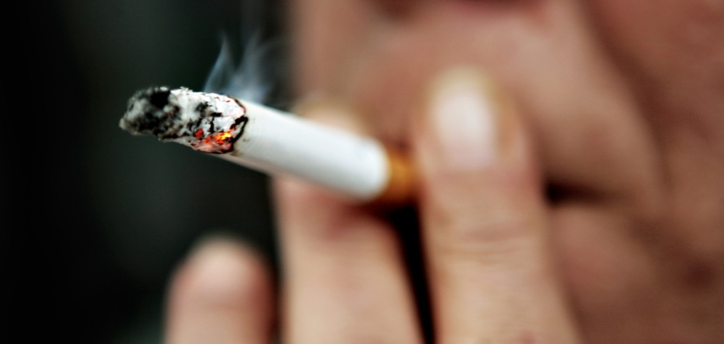
Royking

Slide 5
Roykir tú?

Slide 6
Roykir tú?

Slide 7
Roykir tú?

Slide 8
Roykir tú ... dagliga?

Slide 9
Roykir tú ... dagliga?

Slide 10
Roykir tú ... dagliga?
Býtt á aldursbólkar.

Slide 11
Roykir tú?
Býtt á aldursbólkar.

Slide 12
Hvussu nógvar sigarettir roykir tú um dagin?

Slide 13
Hvussu nógvar sigarettir roykir tú um dagin?
Í miðal

Slide 14
Hevur tú nakrantíð verið fast roykjandi? (Sigarettir, pípu, sigarir)
Einans teir, sum ikki roykja dagliga, hava fingið hesum spurningi.164 fólk hava svarað ja.

Slide 15
Hvussu mong ár eru liðin, síðani tú legði av at roykja? (gavst at roykja)

Slide 16
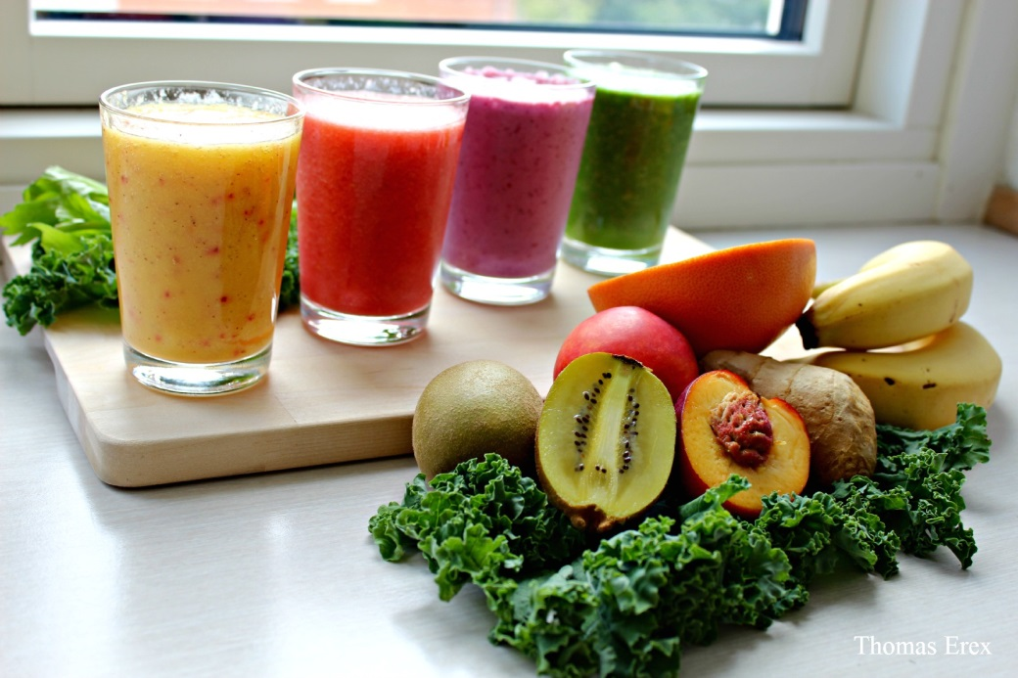
Kostur

Slide 17
Íðkar tú nakran ítrótt ella regluliga likamliga venjing?

Slide 18
Hvussu ofta etur tú frukt?

Slide 19
Hvussu ofta etur tú grønmeti?

Slide 20
Hvussu ofta etur tú fisk ella eitthvørt burtur úr fiski til døgurða/høvuðsmáltíð?

Slide 21
Hvussu ofta ...? (2014)

Slide 22
Hvussu nógv gramm av frukt og grønmeti etur tú um dagin? (eplir ikki íroknaði)
Gramm um dagin í miðal

Slide 23
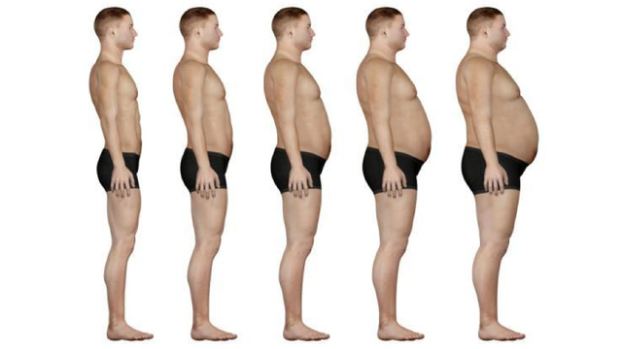
BMI

Slide 24
BMI
 | Undirvekt | Normalvekt | Yvirvekt | Fiti
Gentur 15 ár | <17,5 | <17,5-24,17 | >24,17 | >29,29
Dreingir 15 ár | <17,5 | <17,5-23,60 | >23,60 | >28,60
Gentur 16 ár | <18,0 | <18,0-24,54 | >24,54 | >29,56
Dreingir 16 ár | <18,0 | <18,0-24,19 | >24,19 | >29,14
Gentur 17 ár | <18,25 | <18,25-24,85 | >24,85 | >29,84
Dreingir 17 ár | <18,25 | <18,25-24,73 | >24,73 | >29,70
Kvinnur og menn eldri enn 18 ár | <18,5 | <18,5-25,00 | >25,00 | >30,00

Slide 25
BMI

Slide 26
BMI

Slide 27
BMI

Slide 28
BMI - 2014

Slide 29
BMI - 2014

Slide 30
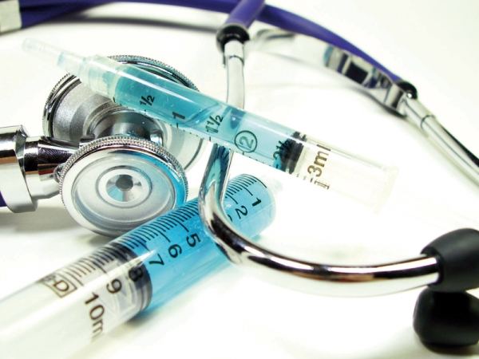
Heilsustøðan

Slide 31
Hvussu heldur tú, at samlaða heilsustøðan er hjá tær í mun til tín aldur v.m.? (2014) (1 er sera vánalig, og 10 er framúr góð.)

Slide 32
Hvussu heldur tú, at samlaða heilsustøðan er hjá tær í mun til tín aldur v.m.? (1 er sera vánalig, og 10 er framúr góð.)

Slide 33
Hvussu heldur tú, at samlaða heilsustøðan er hjá øllum føroyingum í mun til aldur? (1 er sera vánalig, og 10 er framúr góð.)

Slide 34
Hvussu heldur tú, at samlaða heilsustøðan er hjá øllum føroyingum í mun til aldur? (1 er sera vánalig, og 10 er framúr góð.)

Slide 35
Hvussu eydnurík/ur ert tú?

Slide 36
Hvussu eydnurík/ur ert tú?

Slide 37
Hvussu er heilsustøðan ... - Hvussu eydnurík/ur ert tú?

Slide 38
Endi

